Slide 1
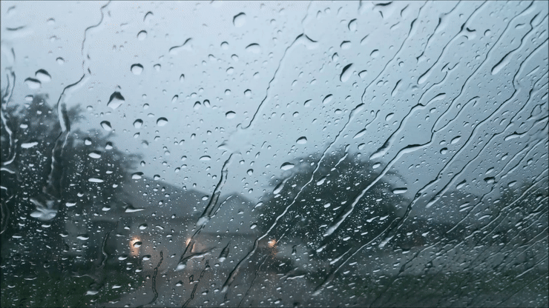
س : ما هو المصدر الرئيسي للماء العذب ؟
جـ : ماء المطر .

Slide 3
يتجمع ماء المطر
البحيرات
الانهار
الآبار
الينابيع

Slide 4
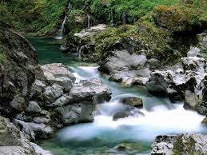
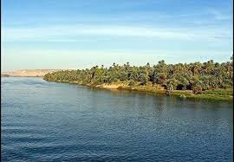

Slide 6
هل نستطيع شرب ماء النهر مباشرة ؟

Slide 7
كلمة السر
فلتر

Slide 8
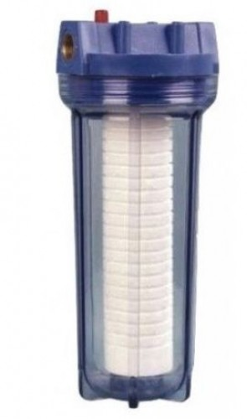
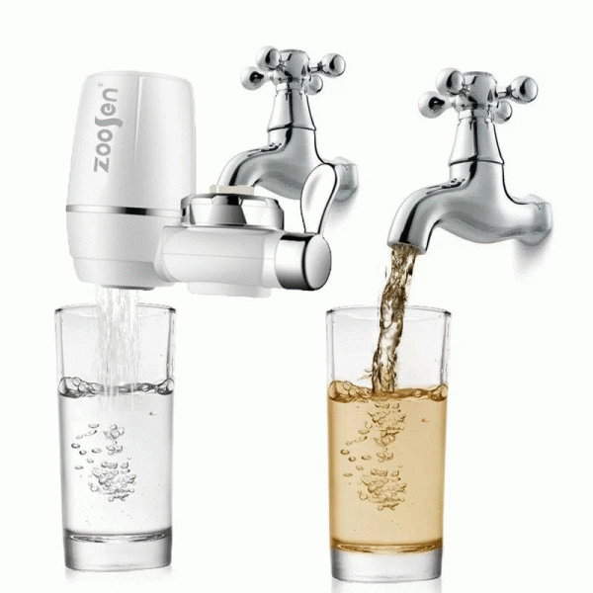

Slide 9
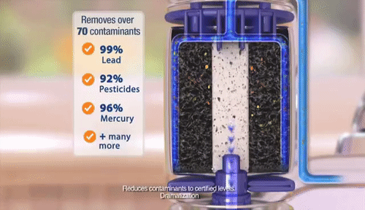

Slide 11
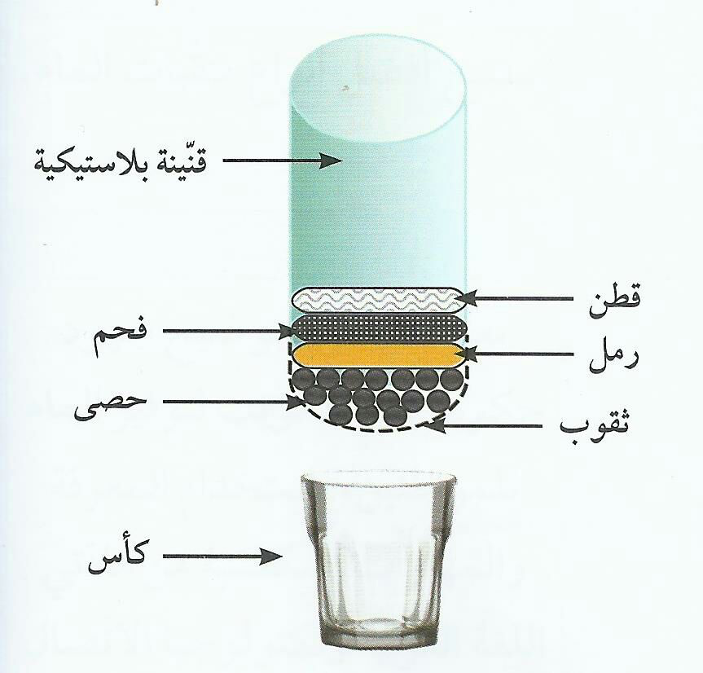

Slide 12
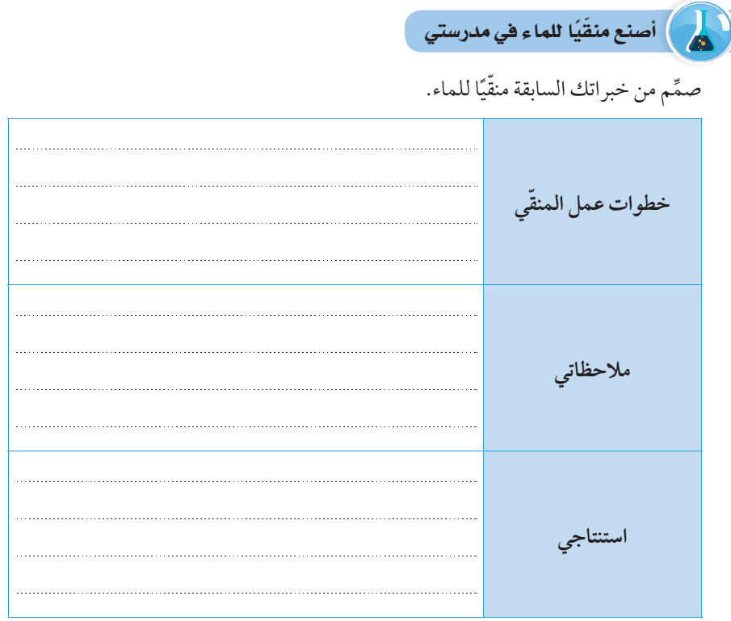
ص 76
نقص قنينة بلاستيكية
2) نضع فيها حصى ثم رمل ثم فحم ثم قطن على الترتيب
3) نصب الماء
ينزل الماء صــافي من القنينة
يتم استخدام عملية الترشيح في تنقية المياه .

Slide 13
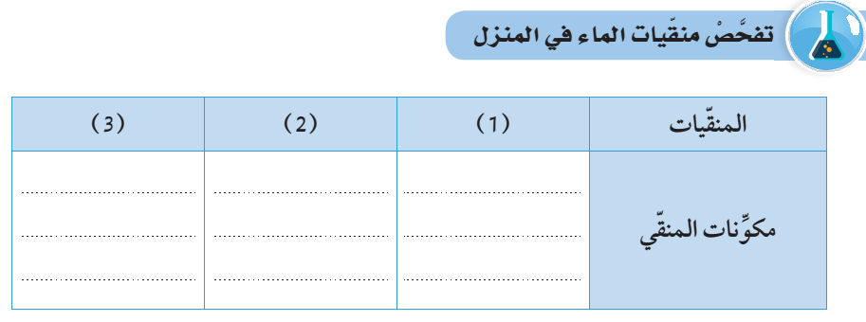
يتكون من الفحم
يتكون من الاسفنج
يتكون من
القطن

Slide 14
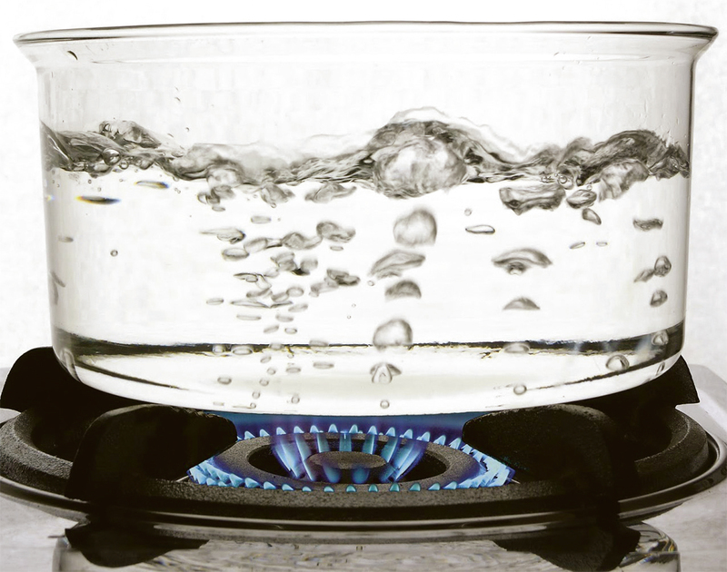

Slide 15
التقويم اللاصفي : ص 77

Slide 16
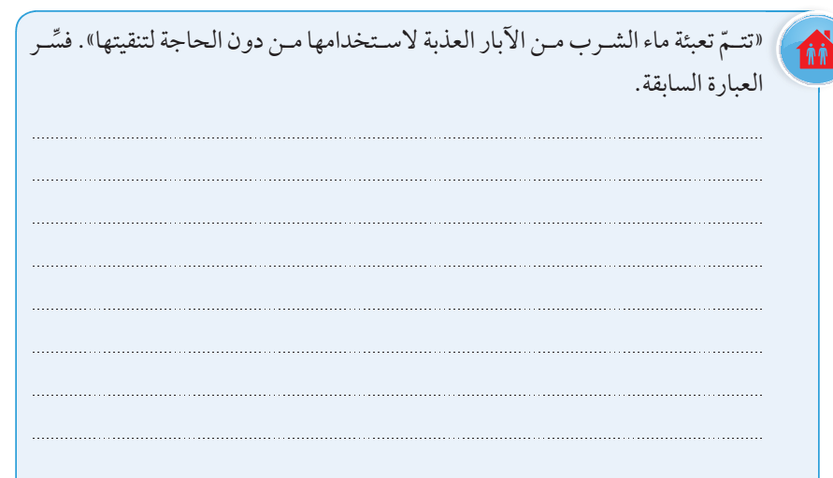
ماء الآبار هو ماء الأمطار التي تجمعت بعد مرورها بطبقات من التربة و الصخور التي تُعتبر بمثابة فلتر طبيعي ، لذلك فماء الآبار هو ماء نقي صالح للشرب .

